Slide 1


12. foglalkozás
Fantázia járművek

Slide 2

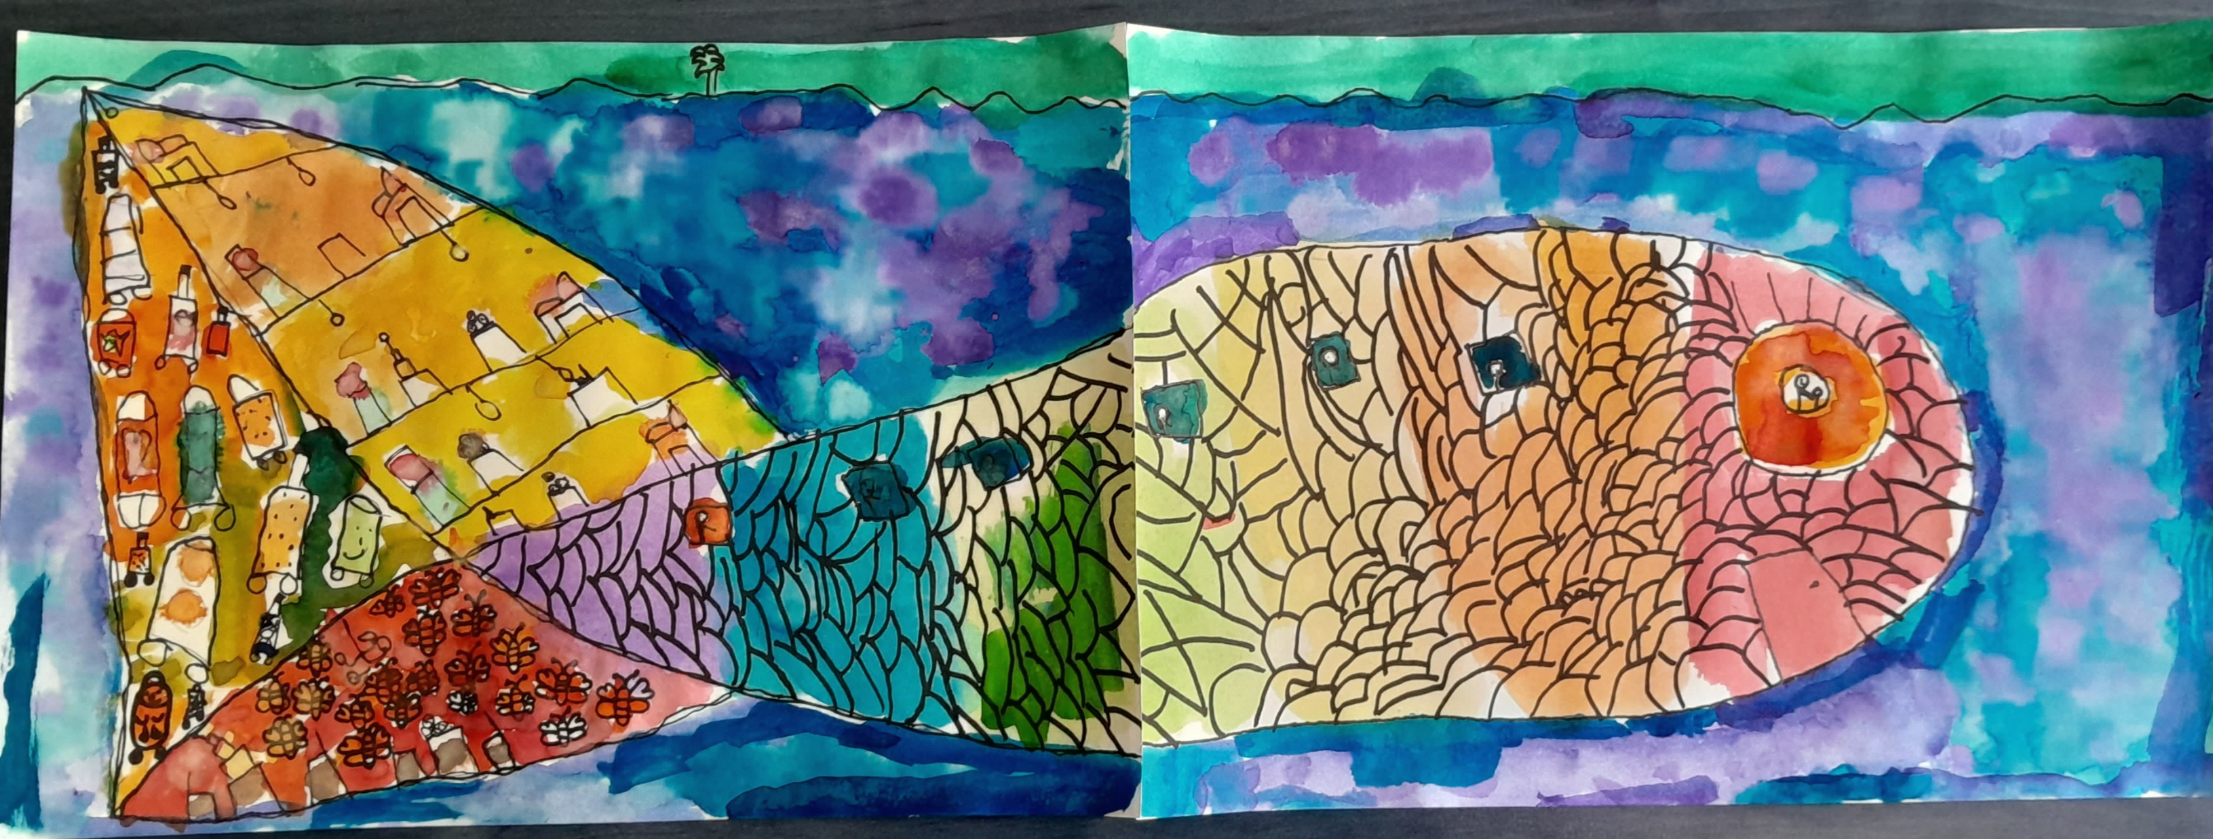
FANTÁZIA JÁRMŰVEK
KOLLEKTÍV RAJZ ALKOTÁSA
1.osztály

Slide 3
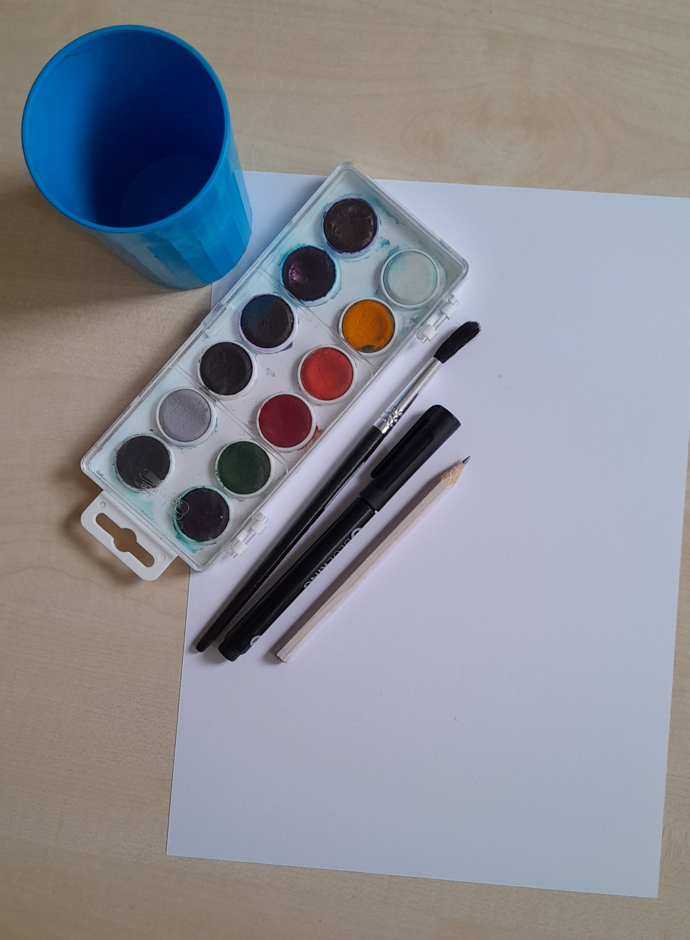
ESZKÖZÖK
Fehér műszaki rajzlap – gyerekenként A/4-es
Vízfesték vagy tempera
Vizes edény
Vastag- és vékony ecset
Ceruza, alkoholos fekete filctoll

Slide 4
PEDAGÓGIAI CÉLOK
Vizuális nevelés:
Fantáziafejlesztés
Karakterábrázolás, lényegmegragadás
A komponálás képességének fejlesztése
Használhatóság, funkció a tervezésben
Szociális kompetenciafejlesztés:
Együttműködés
Az egyéni látásmódok összehangolt megjelenítése

Slide 5
az óra menete
1. ráhangolódás
2. az alkotófolyamat lépései:
  1. A jármű közös tervezése, vázolása
  2. FESTÉS
  3. A háttér kialakítása, gazdagítás
  3. reflexió

Slide 6

Ráhangolódás
KERESSETEK SZAVAKAT A SZÓHALMAZBAN!
TUDNÁTOK-E CSOPORTOSÍTANI A JÁRMŰVEKET?
SOROLJATOK MÉG SZÁRAZFÖLDÖN, LEVEGŐBEN, VÍZBEN KÖZLEKEDŐKET! MI A KÜLÖNBSÉG, MI A HASONLÓSÁG KÖZTÜK?
SOROLJATOK OLYANOKAT, AMELYEK NÉHÁNY SZEMÉLYT SZÁLLÍTANAK, ÉS OLYANOKAT, AMELYEKET TÖMEGKÖZLEKEDÉSI ESZKÖZNEK NEVEZÜNK!
MILYEN CÉLBÓL KÖZLEKEDNEK?
MI MOZGATJA, HAJTJA ŐKET? SZÜKSÉGES-E A MŰKÖDÉSÜKHÖZ ÜZEMANYAG?
MITŐL LESZNEK KÉNYELMESEK?
SOROLJATOK MÉG SZAVAKAT, AMELYEK KAPCSOLÓDNAK AZ UTAZÁSHOZ!

Slide 7
Ráhangolódás - CÉLKITŰZÉS
A MAI FOGLALKOZÁSON PÁRBAN FOGTOK ALKOTNI. VÁLASSZATOK TÁRSAT MAGATOKNAK A RAJZOLÁSHOZ! ÜLJETEK EGYMÁS MELLÉ!
1-1 LAPOT KAPTATOK, AMIRE EGY NAGY JÁRMŰVET FOGTOK KÖZÖSEN RAJZOLNI. ILLESSZÉTEK ÖSSZE EGYMÁS MELLÉ VAGY EGYMÁS FELÉ!
TERVEZZETEK EGY OLYAN JÁRMŰVET, AMIVEL MINDKETTEN SZÍVESEN UTAZNÁTOK! BESZÉLJÉTEK MEG, HOGY HOL KÉPES KÖZLEKEDNI, MI HAJTJA, HÁNY SZEMÉLY FÉR EL BENNE!
LEGYEN KÉNYELMES, GONDOLJATOK ARRA, HOGY HOSSZÚ ÚTRA, NAGY CSOMAGOKKAL SZÁLLNAK BELE AZ UTASOK!
TI IS LEGYETEK AZ UTASOK KÖZÖTT!

Slide 8
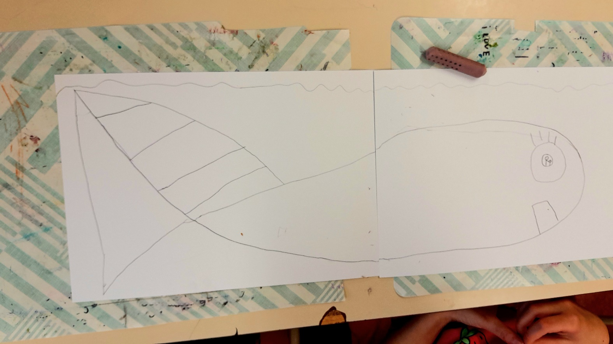
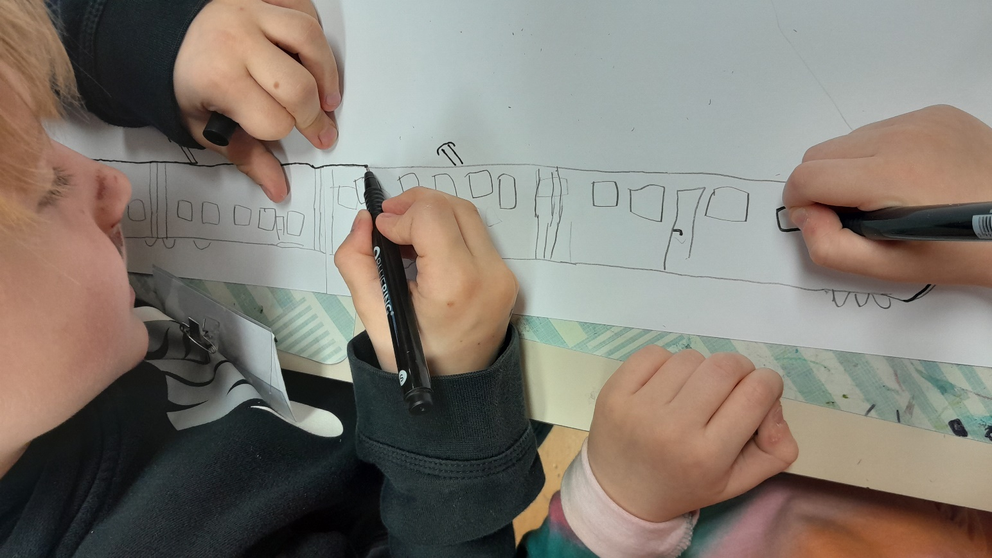
Az alkotófolyamat lépései
1. A JÁRMŰ FORMÁJÁNAK, MÉRETÉNEK KÖZÖS TERVEZÉSE
ILLESSZÉTEK ÖSSZE A KAPOTT PAPÍRLAPOKAT! TEHETITEK EGYMÁS MELLÉ VAGY EGYMÁS ALÁ ASZERINT, MILYEN ALAKÚ JÁRMŰVET TERVEZTEK.
RAJZOLJÁTOK MEG A KÖZÖS JÁRMŰVETEKET A LEHETŐ LEGNAGYOBB MÉRETBEN!
TERVEZZÉTEK MEG A BELSEJÉT! LEGYEN IRÁNYÍTÓPULT, UTASTÉR…
A CERUZA VONALAIT HÚZZÁTOK ÁT VASTAG FEKETE FILCCEL VAGY FEKETE ZSÍRKRÉTÁVAL!

Slide 9
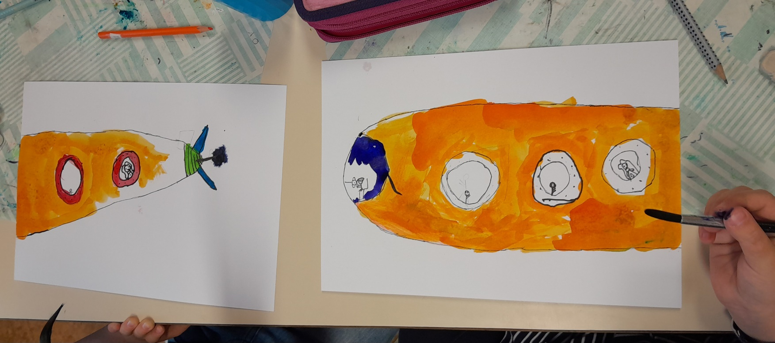
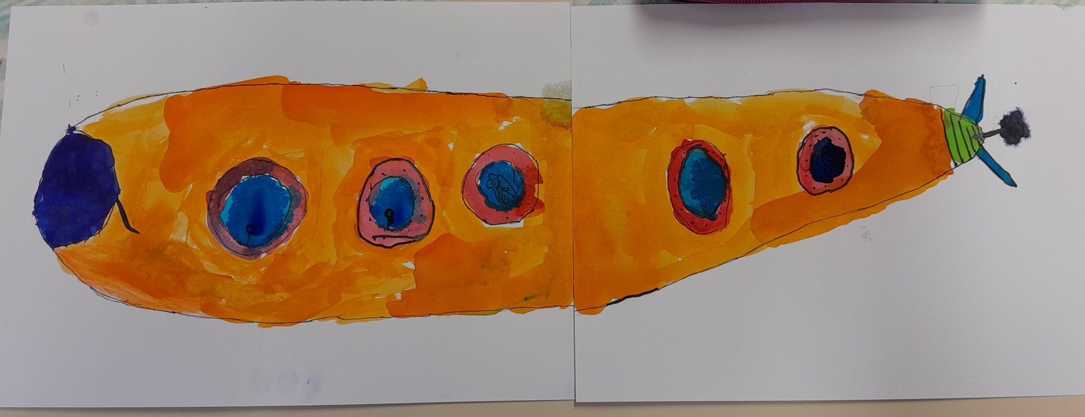
AZ ALKOTÓFOLYAMAT LÉPÉSEI
2. FESTÉS
EGYEZTESSETEK, MILYEN SZÍNEKET FOGTOK HASZNÁLNI!
FESSETEK KÜLÖN, AZTÁN ILLESSZÉTEK ÖSSZE A LAPOKAT!

Slide 10
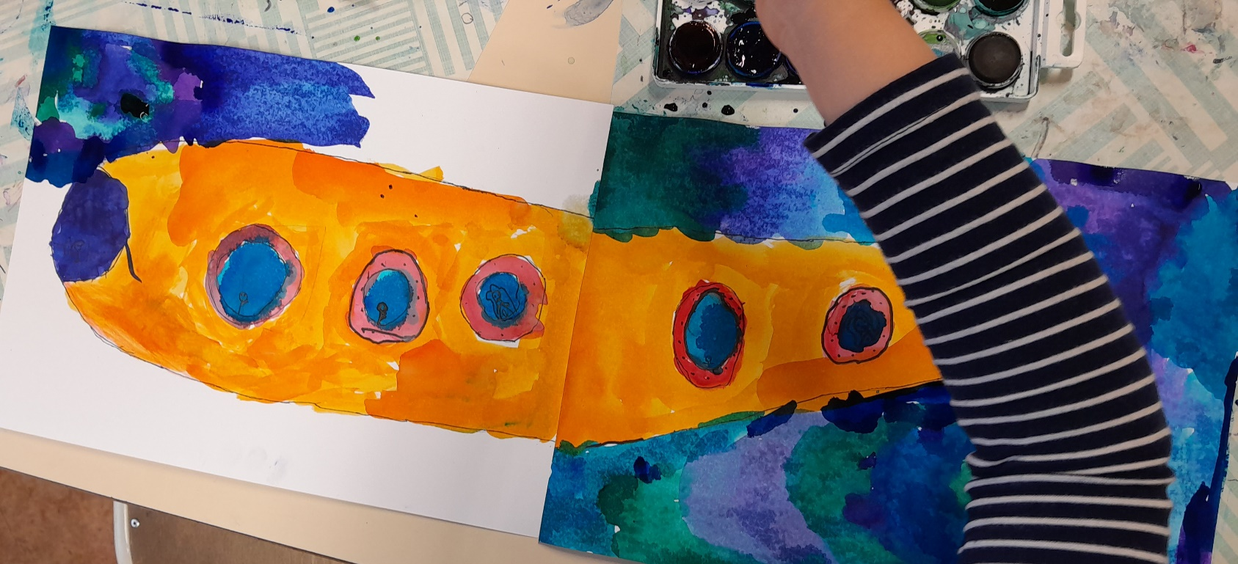
AZ ALKOTÓFOLYAMAT LÉPÉSEI
3. A HÁTTÉR FESTÉSE, GAZDAGÍTÁS
FESSÉTEK KI A KÉP HÁTTERÉT! SEGÍTSETEK EGYMÁSNAK!
HA MEGSZÁRADT A FESTÉK, FILCTOLLAL RAJZOLJATOK TOVÁBBI RÉSZLETEKET A KÉPRE!
ELNEVEZHETITEK A JÁRMŰVET, ADHATTOK SZÁMOT IS NEKI!
NE FELEJTSÉTEK EL MAGATOKAT SEM BELERAJZOLNI A JÁRMŰBE!

Slide 11
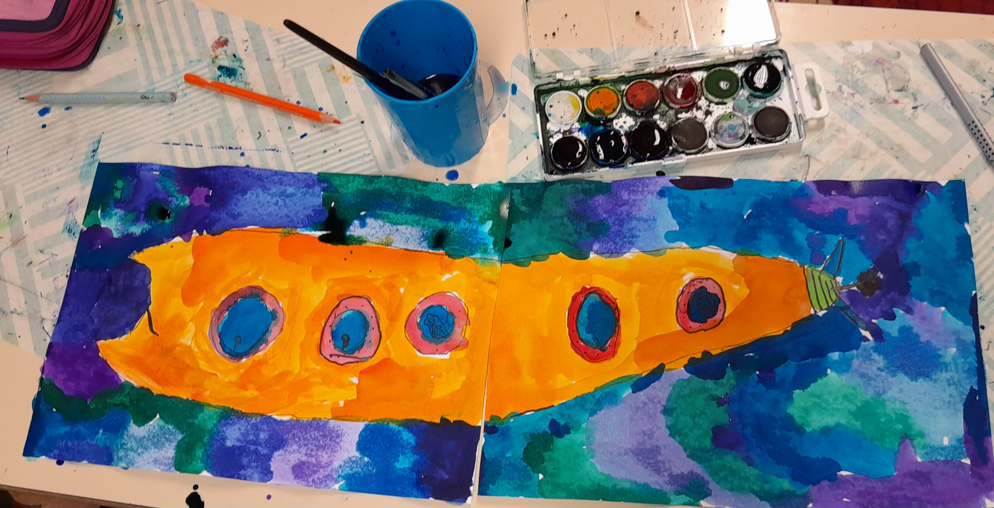
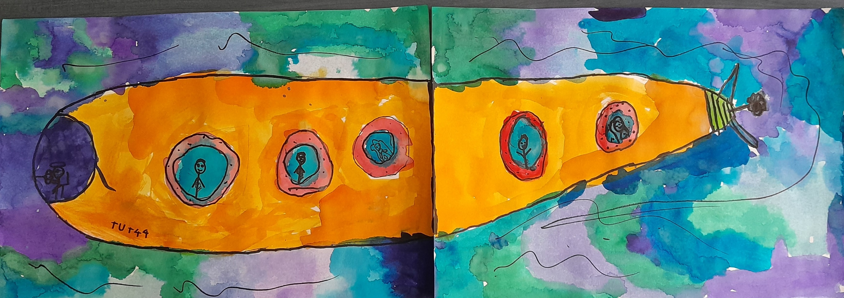

Slide 12
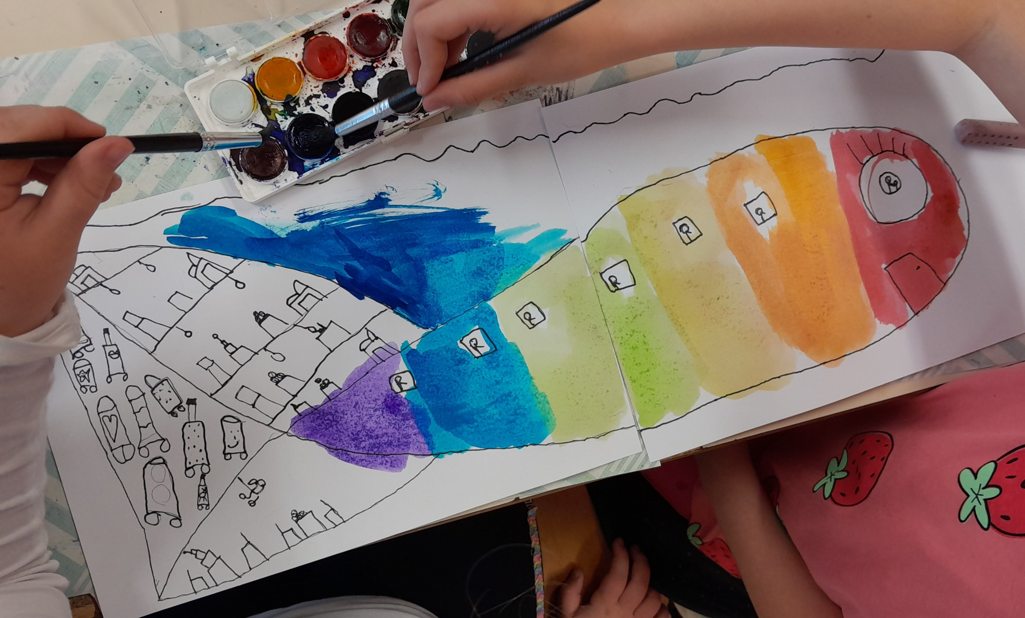


Slide 13
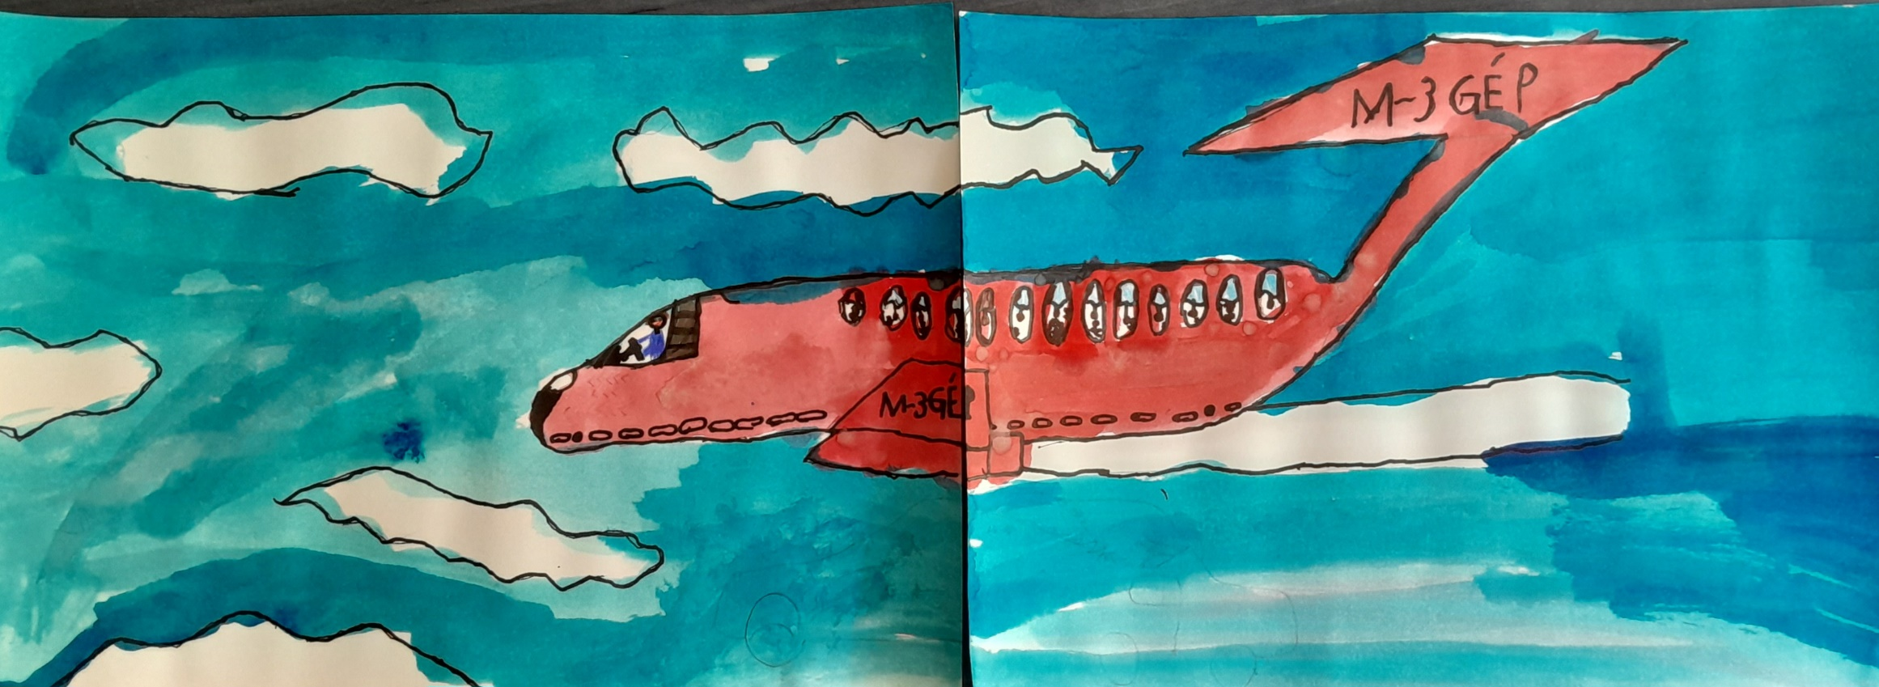
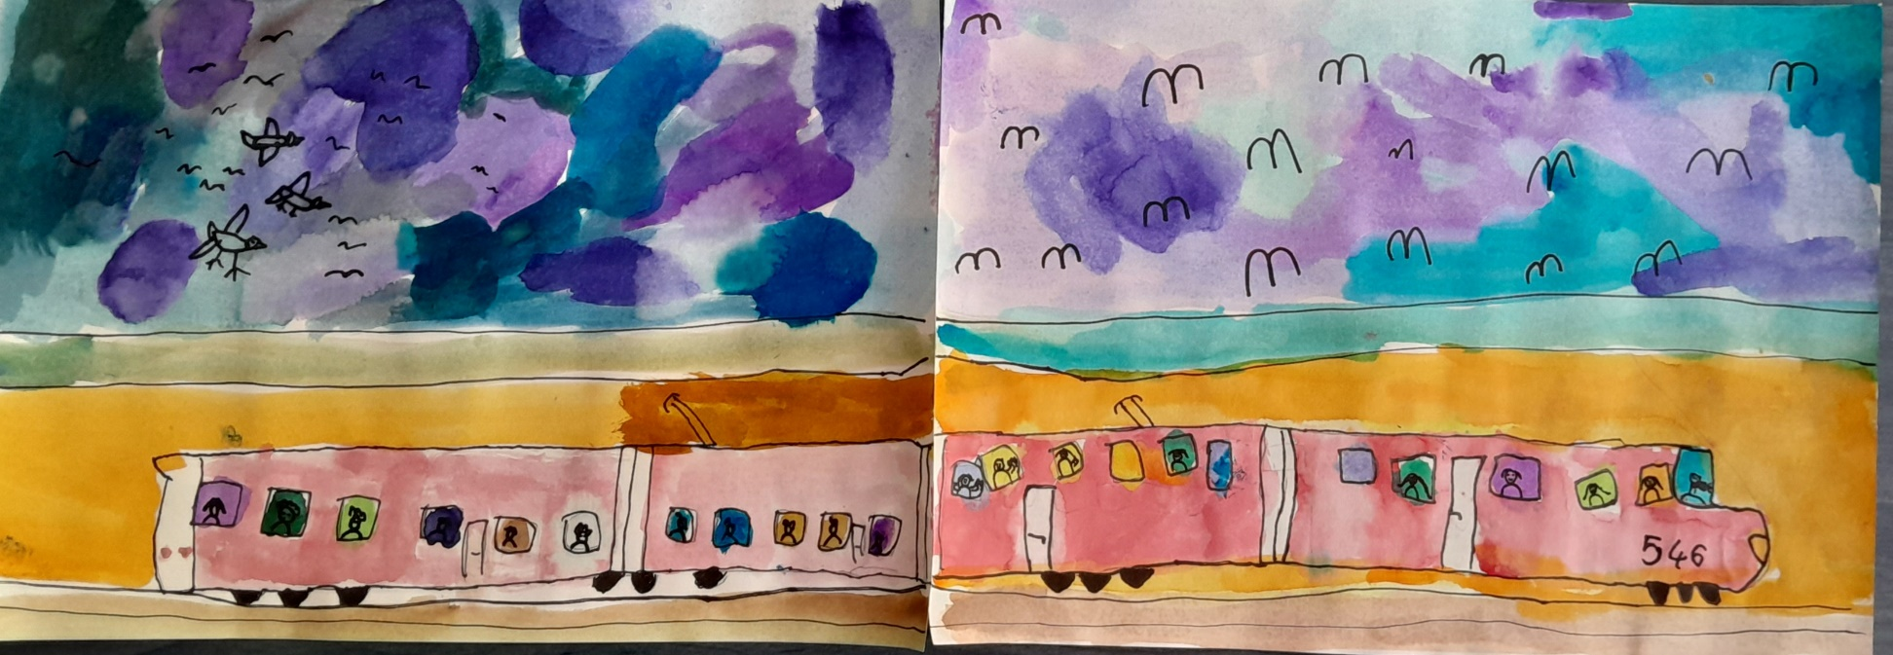
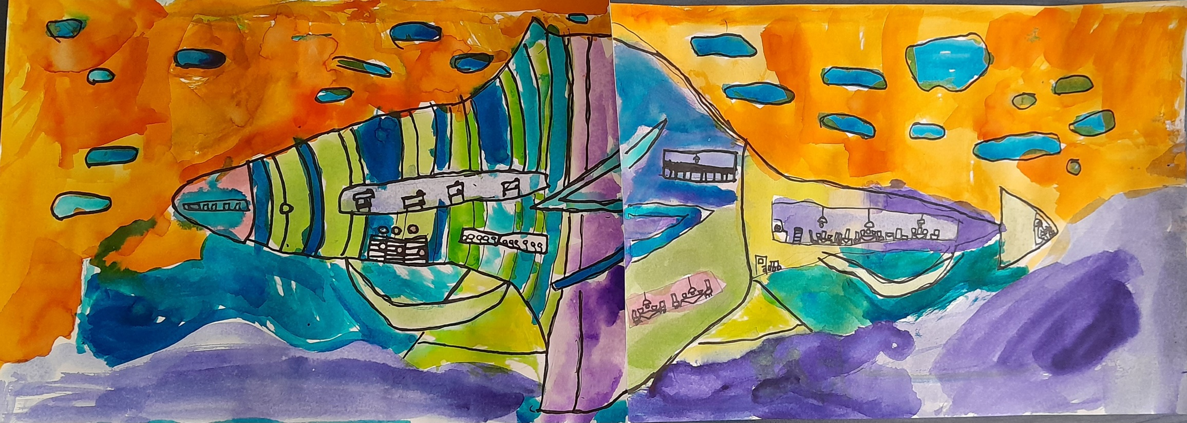

Slide 14

VÁLASSZATOK KI EGYET A MEGRAJZOLT JÁRMŰVEK KÖZÜL!
KÉPZELJÉTEK EL, HOL KÖZLEKEDHET! MI MŰKÖDTETI?
ALKALMAS-E HOSSZÚ UTAZÁSRA?
KERESSÉTEK MEG AZ UTASOK KÖZÖTT A RAJZOLÓKAT! TEGYETEK FEL NEKIK KÉRDÉSEKET A JÁRMŰVÜKRŐL!
TI MIT SZERETNÉTEK MESÉLNI A TI KÉPZELETBELI JÁRMŰVETEKRŐL? KIT VINNÉTEK MAGATOKKAL?
MESÉLJETEK ARRÓL, HOGYAN SIKERÜLT KÖZÖSEN TERVEZNETEK! NEHÉZ VOLT?
MI VOLT A MAI FOGLALKOZÁSON A LEGNAGYOBB ÉLMÉNYETEK?

Slide 15


